Slide 1


Linux进程管理
操作系统研究报告
汇报人：臧可
2020/12/26

Slide 2

研究问题
1. 分析Linux的task_struct
2. 分析Linux进程创建do_fork函数和
进程调度schedule函数
内核版本
linux-2.6.38.8

Slide 3





task_struct结构体分析
do_fork()函数
schedule()函数

Slide 4

1
task_struct
结构体分析

Slide 5
task_struct
——进程控制块PCB
PCB (Prorocess Control Block), 操作系统中存放进程的管理和控制信息的数据结构
进程实体的一部分
操作系统中最重要的记录性数据结构
每一个进程均有一个 PCB
PCB 记录了操作系统描述进程的当前情况以及控制进程运行的全部信息
P C B
Linux内核的进程控制块是task_struct结构体。
当⼀个进程被创建时，系统就为该进程建立⼀个task_struct进程控制块。
当进程运行结束时，系统撤消该进程的task_struct。

Slide 6
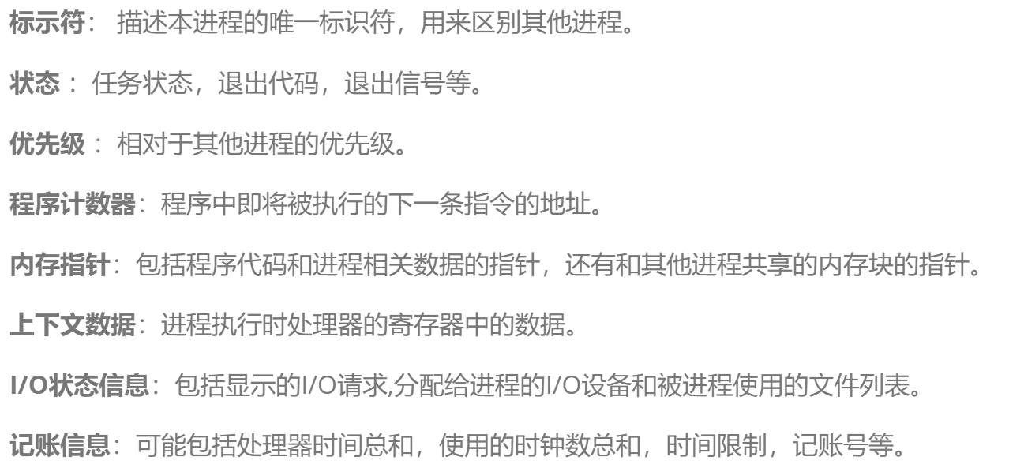
task_struct
—— 数据结构

Slide 7
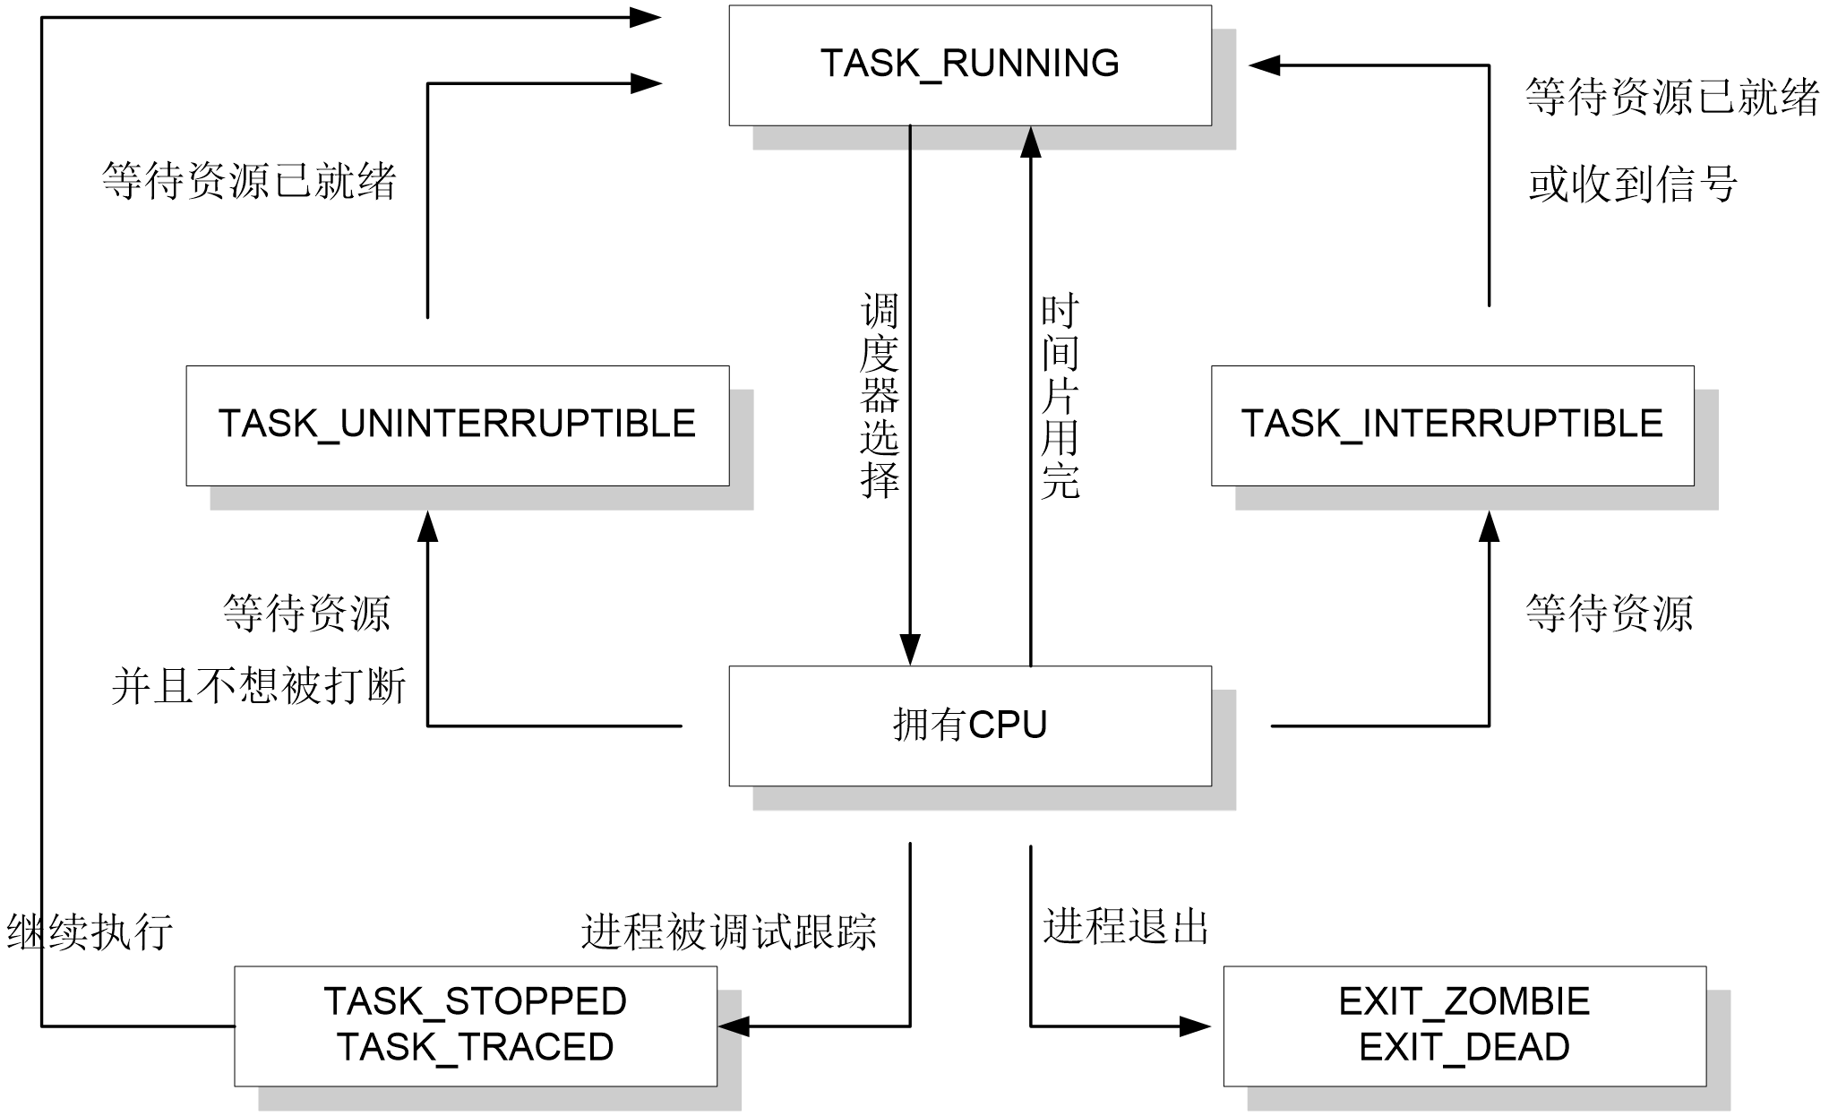
task_struct
—— 进程状态

Slide 8
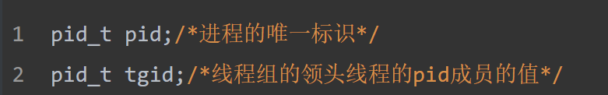

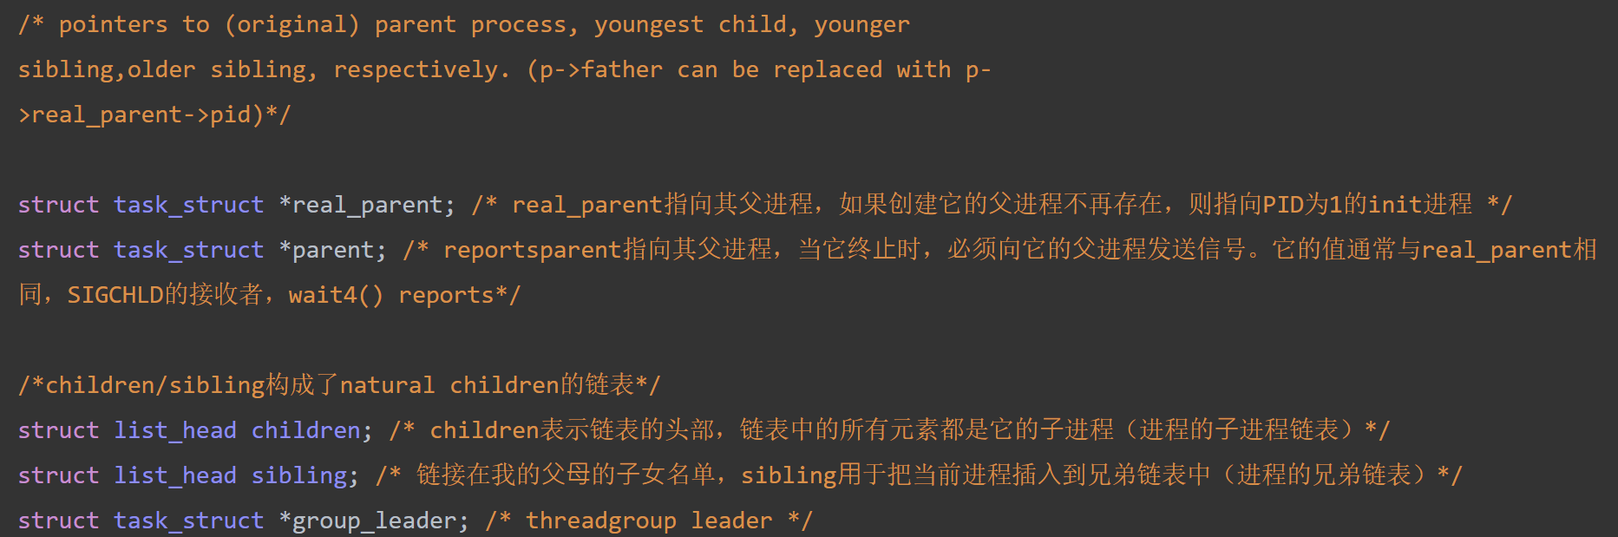
task_struct
进程的标识(PID）
进程的标记(flags)
进程之间的亲属关系

Slide 9
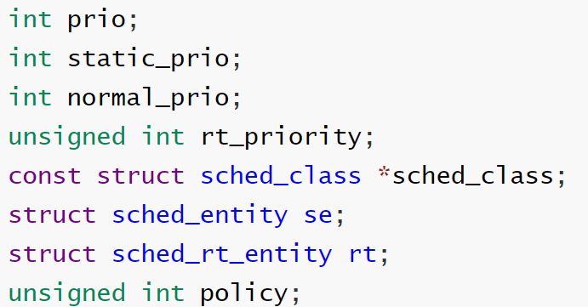
task_struct
—— 进程调度信息
sleep_avg
run_list
time_slice
static_prio 静态优先级
prio 动态优先级
unsigned long rt_priority
prio_array_t *array

Slide 10
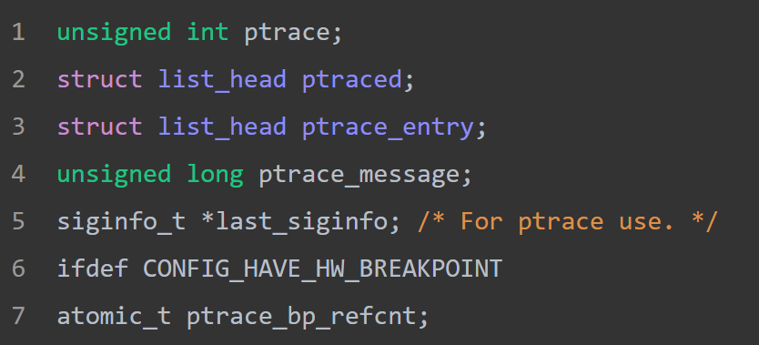
task_struct
—— ptrace系统调用

Slide 11
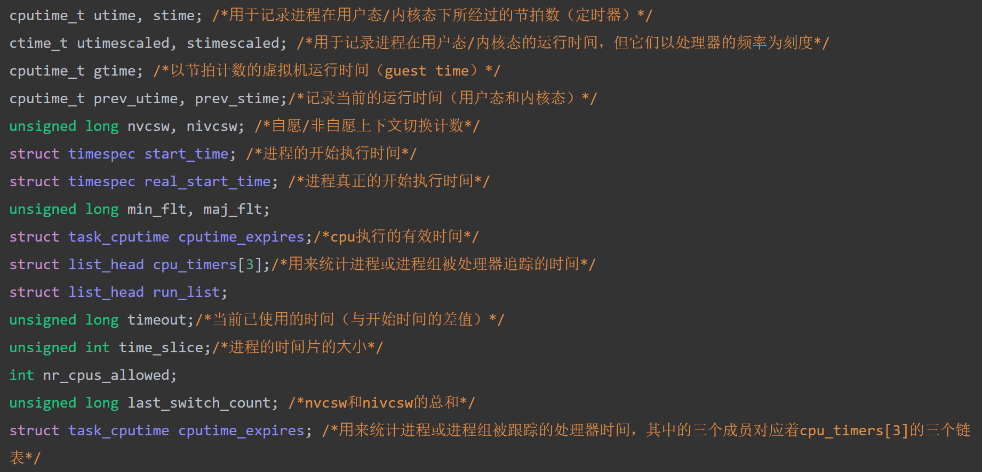
task_struct
—— 时间数据成员

Slide 12
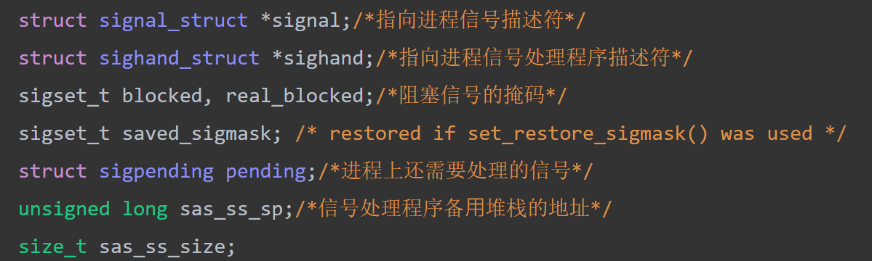
task_struct
—— 信号处理信息

Slide 13
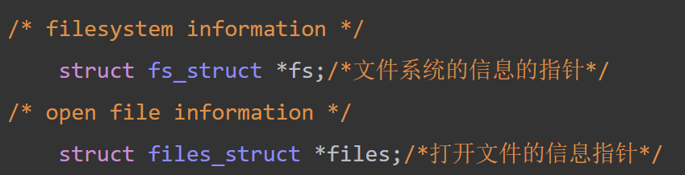
task_struct
—— 文件系统信息

Slide 14

2
do_fork()函数

Slide 15
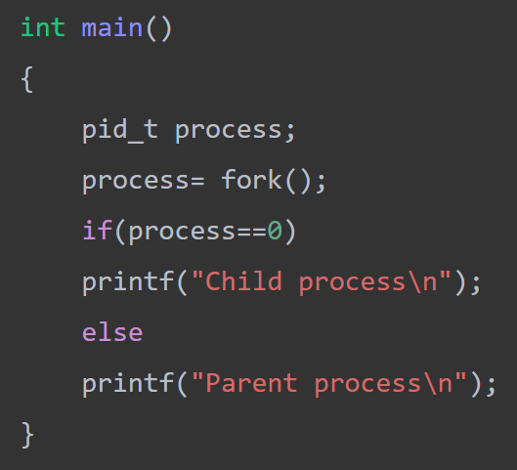
do_fork()函数
在类unix系统中，使用fork()系统调用来创建新的进程
fork()系统调用之后父进程和子进程共享进程地址空间
的单一副本。
子进程在创建后执行的是父进程的程序代码
在Linux中，fork()所做的是实现clone()系统调用
在kernel/fork.c中定义。
_do_fork以调用copy_process开始

Slide 16
do_fork()函数
do_fork() 函数生成新进程的步骤
建立进程控制结构并赋初值，
使其成为进程映像
为新进程的执行设置跟踪进程执行情况的相关内核数据结构。
包括任务数组、自由时间列表 tarray_freelist
以及 pidhash[] 数组。
启动调度程序，使子进程获得运行的机会

Slide 17
do_fork()函数
—— 建立进程控制结构并赋初值，使其成为进程映像
1. 在内存中分配一个 task_struct 数据结构，以代表即将产生的
新进程。
2. 把父进程 task_struct的内容拷贝到子进程的 task_struct 中。
3. 为新进程分配一个唯一的进程标识号 PID 和 user_struct 结构。
然后检查用户具有执行一个新进程所必须具有的资源。
4. 重新设置子进程task_struct 结构中那些与父进程值不同的数据成员。
5. 设置进程管理信息，根据所提供的 clone_flags 参数值，决定是否对父进程 task_struct
中的指针 fs 、files 指针等所选择的部分进行拷贝。
6. 把子进程的counter设为父进程的counter值的一半
7. 把子进程加入到可运行队列中
8. 结束do_fork()函数返回PID值

Slide 18
do_fork()函数
—— 为新进程的执行设置相关内核数据结构 & 启动调度程序，使子进程获得运行的机会
1. 把新进程加入到进程链表中。
2. 把新进程加入到 pidhash 散列表中，并增加任务计数值。
3. 通过拷贝父进程的上、下文来初始化硬件的上下文（TSS段、LDT以及 GDT）
1.设置新的就绪队列状态 TASK_RUNING , 并将新进程挂到就绪队列中，并重新启动调度程序使其运行。
2. 向父进程返回子进程的 PID，设置子进程从 do_fork() 返回 0 值。

Slide 19

3
schedule()函数

Slide 20
schedule()函数
—— Linux进程调度概述
Linux系统采用抢占调度方式。Linux2.6内核是抢占式的。
Linux的调度基于分时技术（time-sharing）。
对于优先级相同进程进程采用时间片轮转法。
根据进程的优先级对它们进行分类。进程的优先级是动态的。
在内核中的许多地方, 如果要将CPU分配给与当前活动进程不同的另一个进程, 都会直接调用主调度器函数schedule；从系统调用返回后, 内核也会检查当前进程是否设置了重调度标志TLF_NEDD_RESCHED

Slide 21
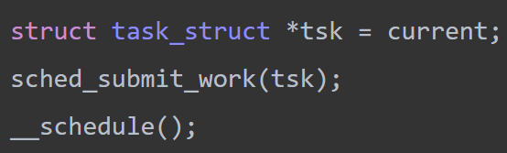
schedule()函数
—— schedule主框架
schedule——主调度器的函数。
确定当前就绪队列,
并在保存一个指向当前(仍然)活动进程的task_struct指针
检查死锁, 关闭内核抢占后调用__schedule完成内核调度
恢复内核抢占, 然后检查当前进程是否设置了重调度标志TLF_NEDD_RESCHED,
如果该进程被其他进程设置了TIF_NEED_RESCHED标志, 则函数重新执行进行调度

Slide 22
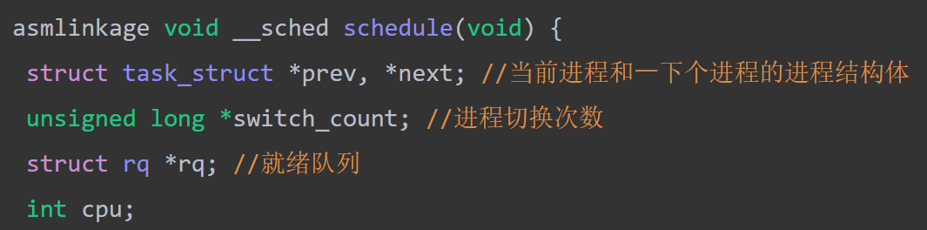
schedule()函数
—— 调用函数__schedule()
创建⼀些局部变量

Slide 23
schedule()函数
—— 调用函数__schedule() 进程替换前
关闭内核抢占，初始化⼀些局部变量
释放大内核锁
不允许抢占，得到当前的需要调度的cpu（多核cpu），
得到该cpu的就绪队列。 在2.6以后内核允许cpu抢占
如果prev进程的状态是TASK_RUNNING，则直接跳到下⼀个代码片。

Slide 24
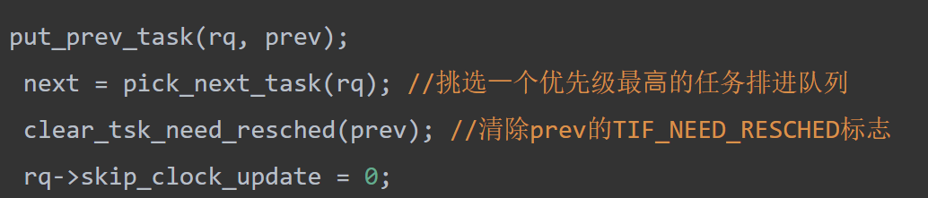
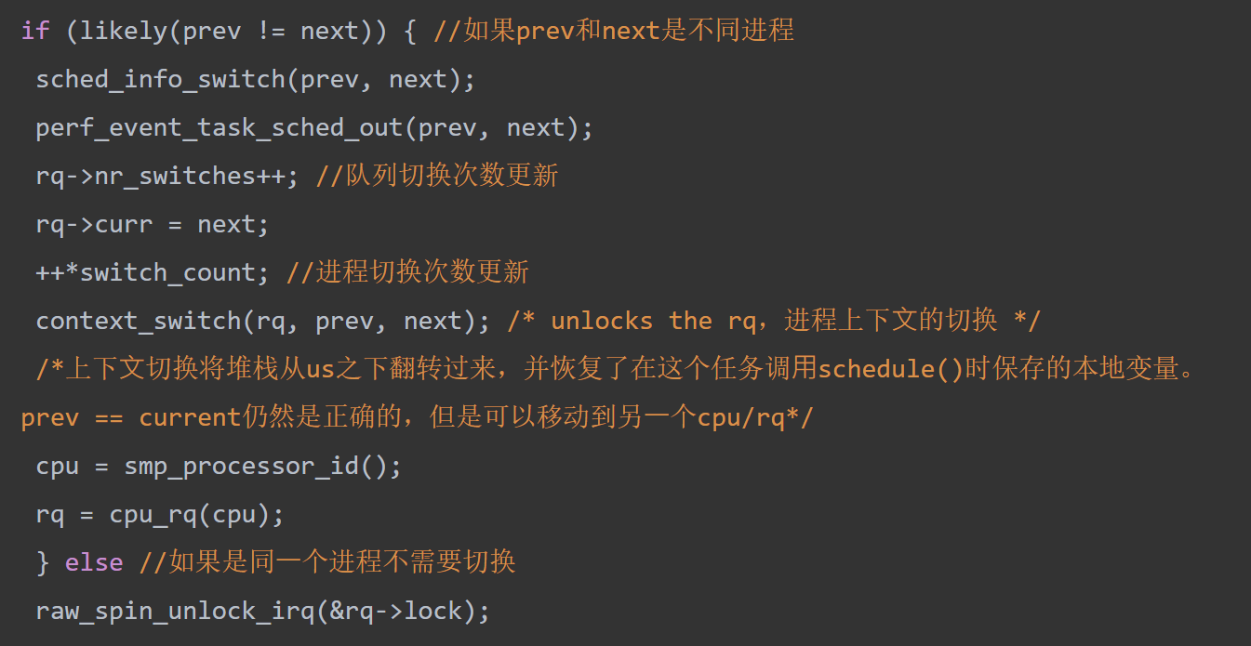
schedule()函数
—— 调用函数__schedule() 进程转换时
1. 选择next进程
2. 完成进程的调度

Slide 25
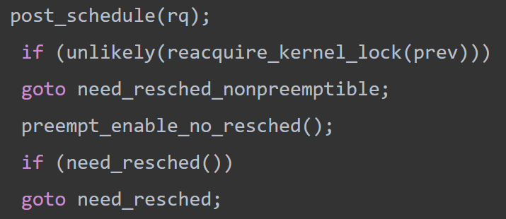
schedule()函数
—— 调用函数__schedule() 进程转换时
查看是否需要调度

Slide 26
1. 《边干边学——LINUX内核指导（第二版）》
李善平 季江民 尹康凯 等编著 胡志刚 主审
2. 《Linux-进程描述符 task_struct 详解》(https://www.cnblogs.com/JohnABC/p/9084750.html)
3. 《浅析Linux下的task_struct结构体》
(https://www.jianshu.com/p/691d02380312)
4. Anatomy of Linux process management (Creation, management, scheduling, and destruction) By M. Jones Published December 20, 2008
(https://developer.ibm.com/technologies/linux/tutorials/l-linux-process-management/#:~:text=Within%20the%20Linux%20kernel%2C%20a%20process%20is%20represented,maintain%20relationships%20with%20other%20processes%20%28parents%20and%20children%29.)
5. 《linux内核 do_fork函数源代码浅析》
(https://developer.aliyun.com/article/495906)
6. The fork() system call By Pavan Koli
(https://www.hackerearth.com/practice/notes/the-fork-system-call/#:~:text=In%20Linux%20what%20fork%20%28%29%20does%20is%20that,system%20call%20in%20turn%20calls%20the%20do_fork%20%28%29.)
7. 《Linux进程调度器概述-Linux进程的管理与调度》
(https://kernel.blog.csdn.net/article/details/51456569)
References

Slide 27

操作系统研究报告
汇报人：臧可
2020/12/26

